Slide 1

Attention 加速器 IP 设计与验证
一个基础 Attention 硬件 IP
数字组 A 题
汇报人：__王宇______ 日期：___10.12_____
Notes:
开场：A 题，做的是 Attention 加速器 IP，一句话概括。

Slide 2
项目背景与设计目标
▪ 背景：Transformer 中 Attention = 用 Q 查询历史 Token，按相似度加权读取 V
▪ 硬件挑战：乘加量大、片上存储有限、外部访存是主要瓶颈
▪ 任务规模：Batch/Head = 1/1，S = 8，d = 4
  – 输入 Q[1,4] / K[8,4] / V[8,4] → 输出 O[1,4]（均 8-bit 有符号）
▪ 五大目标
  — 正确性（Golden Model 逐项验证）
  — 数据通路（输入→Score→Weight→ACC→NORM→输出）
  — 硬件实现（寄存器 / Buffer / 乘法器 / LUT / FSM）
  — 时序验证（start / valid / ready / done）
  — 性能分析（周期 / 资源 / 存储及 S 扩展）
Notes:
Attention 在硬件上的主要问题其实就是算得多、存得多、搬得多，所以后面我重点关注乘加、Buffer 和数据搬运

Slide 3
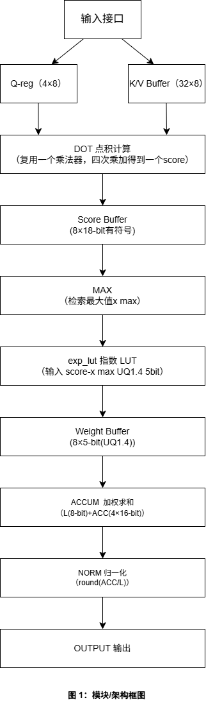
算法：三步计算
▪ ① Score（点积）
  – scoreⱼ = Σₖ Q[k] · Kⱼ[k]，8个score共需8×4=32次乘法
▪ ② Softmax
  – x_max = max(score)；weightⱼ = exp(scoreⱼ − x_max)，weight 为 UQ1.4
  – 先减 x_max：指数输入 ≤ 0，数值稳定、利于定点
▪ ③ 加权求和与归一化
  – L = Σ weightⱼ；ACC[d] = Σⱼ weightⱼ · Vⱼ[d]；O[d] = round(ACC[d]/L)
  指数函数实现调研（E加分项）：
  硬件中常见方法包括直接 LUT、分段线性近似、多项式近似和 CORDIC。本设计采用直接 LUT，优点是结构简单、延时低；后续可采用分段线性近似，在精度和资源之间进一步折中。
Notes:
三步公式是核心，重点解释为什么先减 x_max。

Slide 4
整体架构与模块划分
▪ attention_ip（顶层）：9 状态 FSM + 数据通路
  – Q-Reg / K,V Buffer / Score Buffer / Weight Buffer / L,ACC 寄存器 / 归一化
▪ exp_lut：指数查找表（x：18-bit → weight：UQ1.4，5-bit）
▪ 代码特点
  – 点积、weight×V 各复用一个组合乘法器 → 综合后 0 DSP（分四个周期完成一次点积）
  – K/V 寻址用位拼接 {token_cnt, dim_cnt}（d=4=2²），免乘法
  – 纯 LUT/FF 实现，无 DSP、无 BRAM
Notes:
数据现在存在哪里、下一拍谁把它取出来、经过什么计算单元后又写到哪里

Slide 5
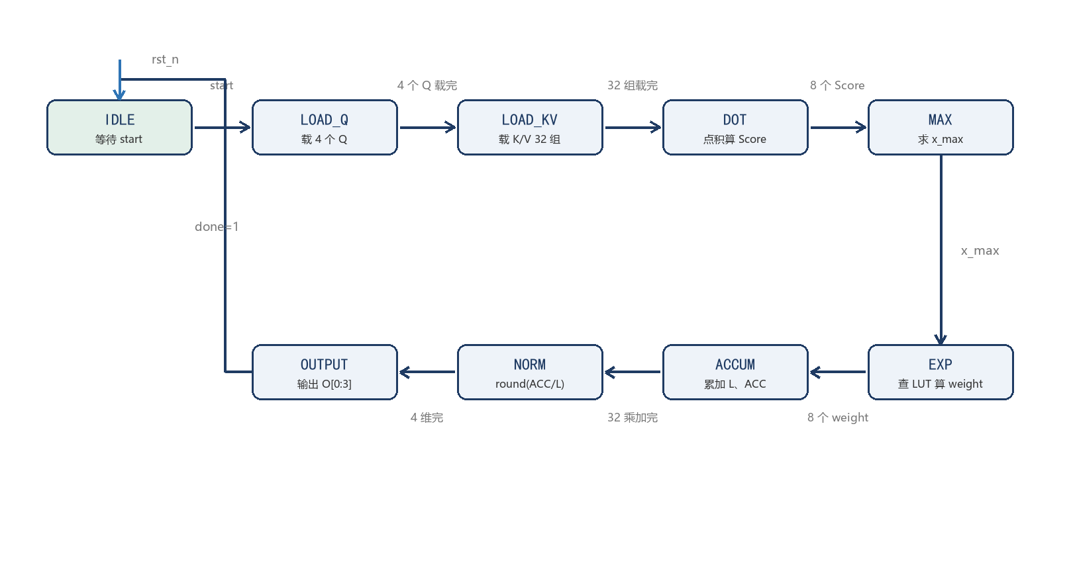
状态机与接口时序
▪ 9 状态 FSM
IDLE → LOAD_Q → LOAD_KV → DOT → MAX → EXP → ACCUM → NORM → OUTPUT → IDLE
▪ 接口握手
  – start 拉 1 拍启动；q_valid / kv_valid 表示输入有效
  – data_ready=1 才可发数；out_valid=1 时 out_data 有效（4 个元素）
  – done 拉 1 拍后返回 IDLE
Notes:
9 状态 FSM 逐段走一遍，说明 handshake 时序。

Slide 6
位宽设计
信号 | 位宽 | 推导依据
Q/K/V | 8-bit 有符号 | 输入约定 [-128, 127]
Score | 18-bit 有符号 | 4 项点积 max = 4×16384 = 65536
score−x_max | 18-bit 有符号 | 最坏 −65024−65536 = −130560
weight | UQ1.4（5-bit） | exp∈(0,1]，×16 ∈ [0,16]
L | 8-bit | ≤ 8×16 = 128
ACC | 16-bit 有符号 | ≤ 8×16×128 = 16384
O | 8-bit 有符号 | 饱和到 [-128,127]，与 V 同宽
▪ 四舍五入：nearest、ties-away-from-zero（±3.5 → ±4），RTL 与 Golden Model 一致
Notes:
重点讲 18-bit Score 由来（65536 放不进 17-bit）和 ties-away-from-zero。

Slide 7
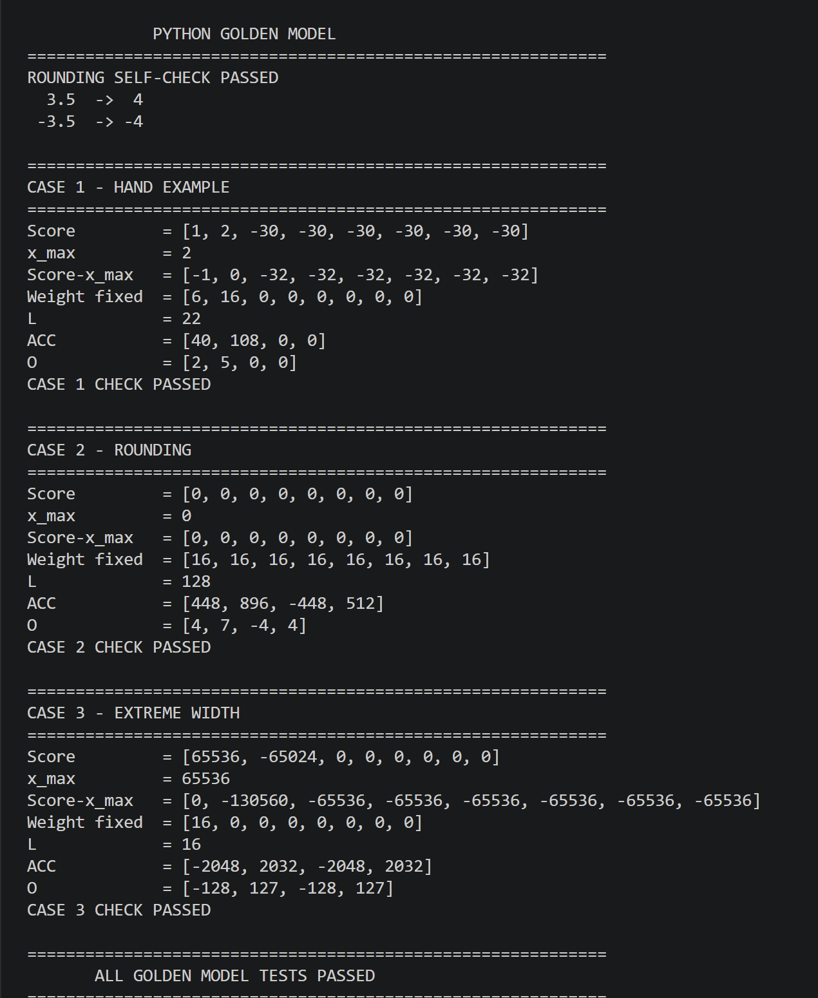
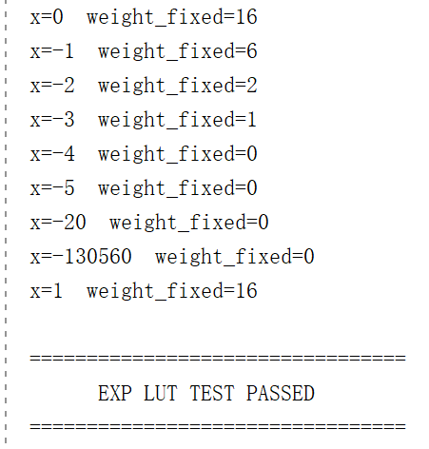
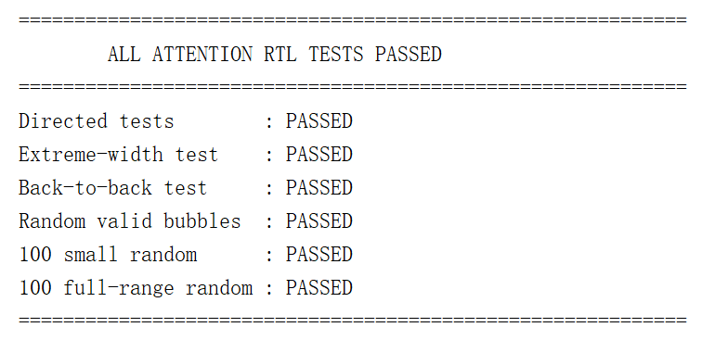
验证方法
▪ Python Golden Model：独立调用 math.exp()，3 场景（手算 / ±3.5 / 极限位宽）
▪ Testbench：4 定向 + 200 随机（100 小范围 + 100 全范围，含 valid 气泡）
▪ 代码特点：固定种子 32'h2026_1004（可复现）；Case 2 不复位测背对背
▪ 逐项断言：score / x_max / weight / L / ACC / O + 协议校验
▪ 综合：Vivado 2023.2 / Artix-7 xc7a35tcsg324-1，通过
Notes:
验证：Golden Model 独立性 + 固定种子 + 背对背 + 内部信号逐项断言。

Slide 8
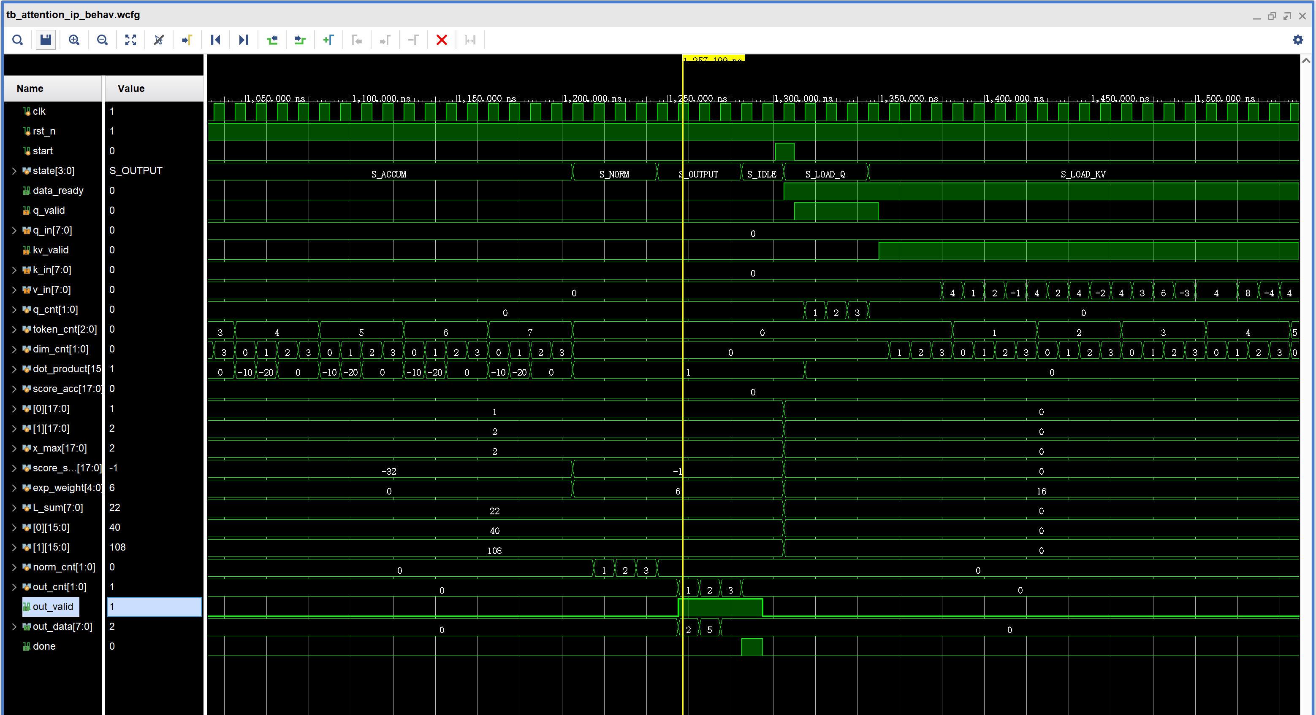
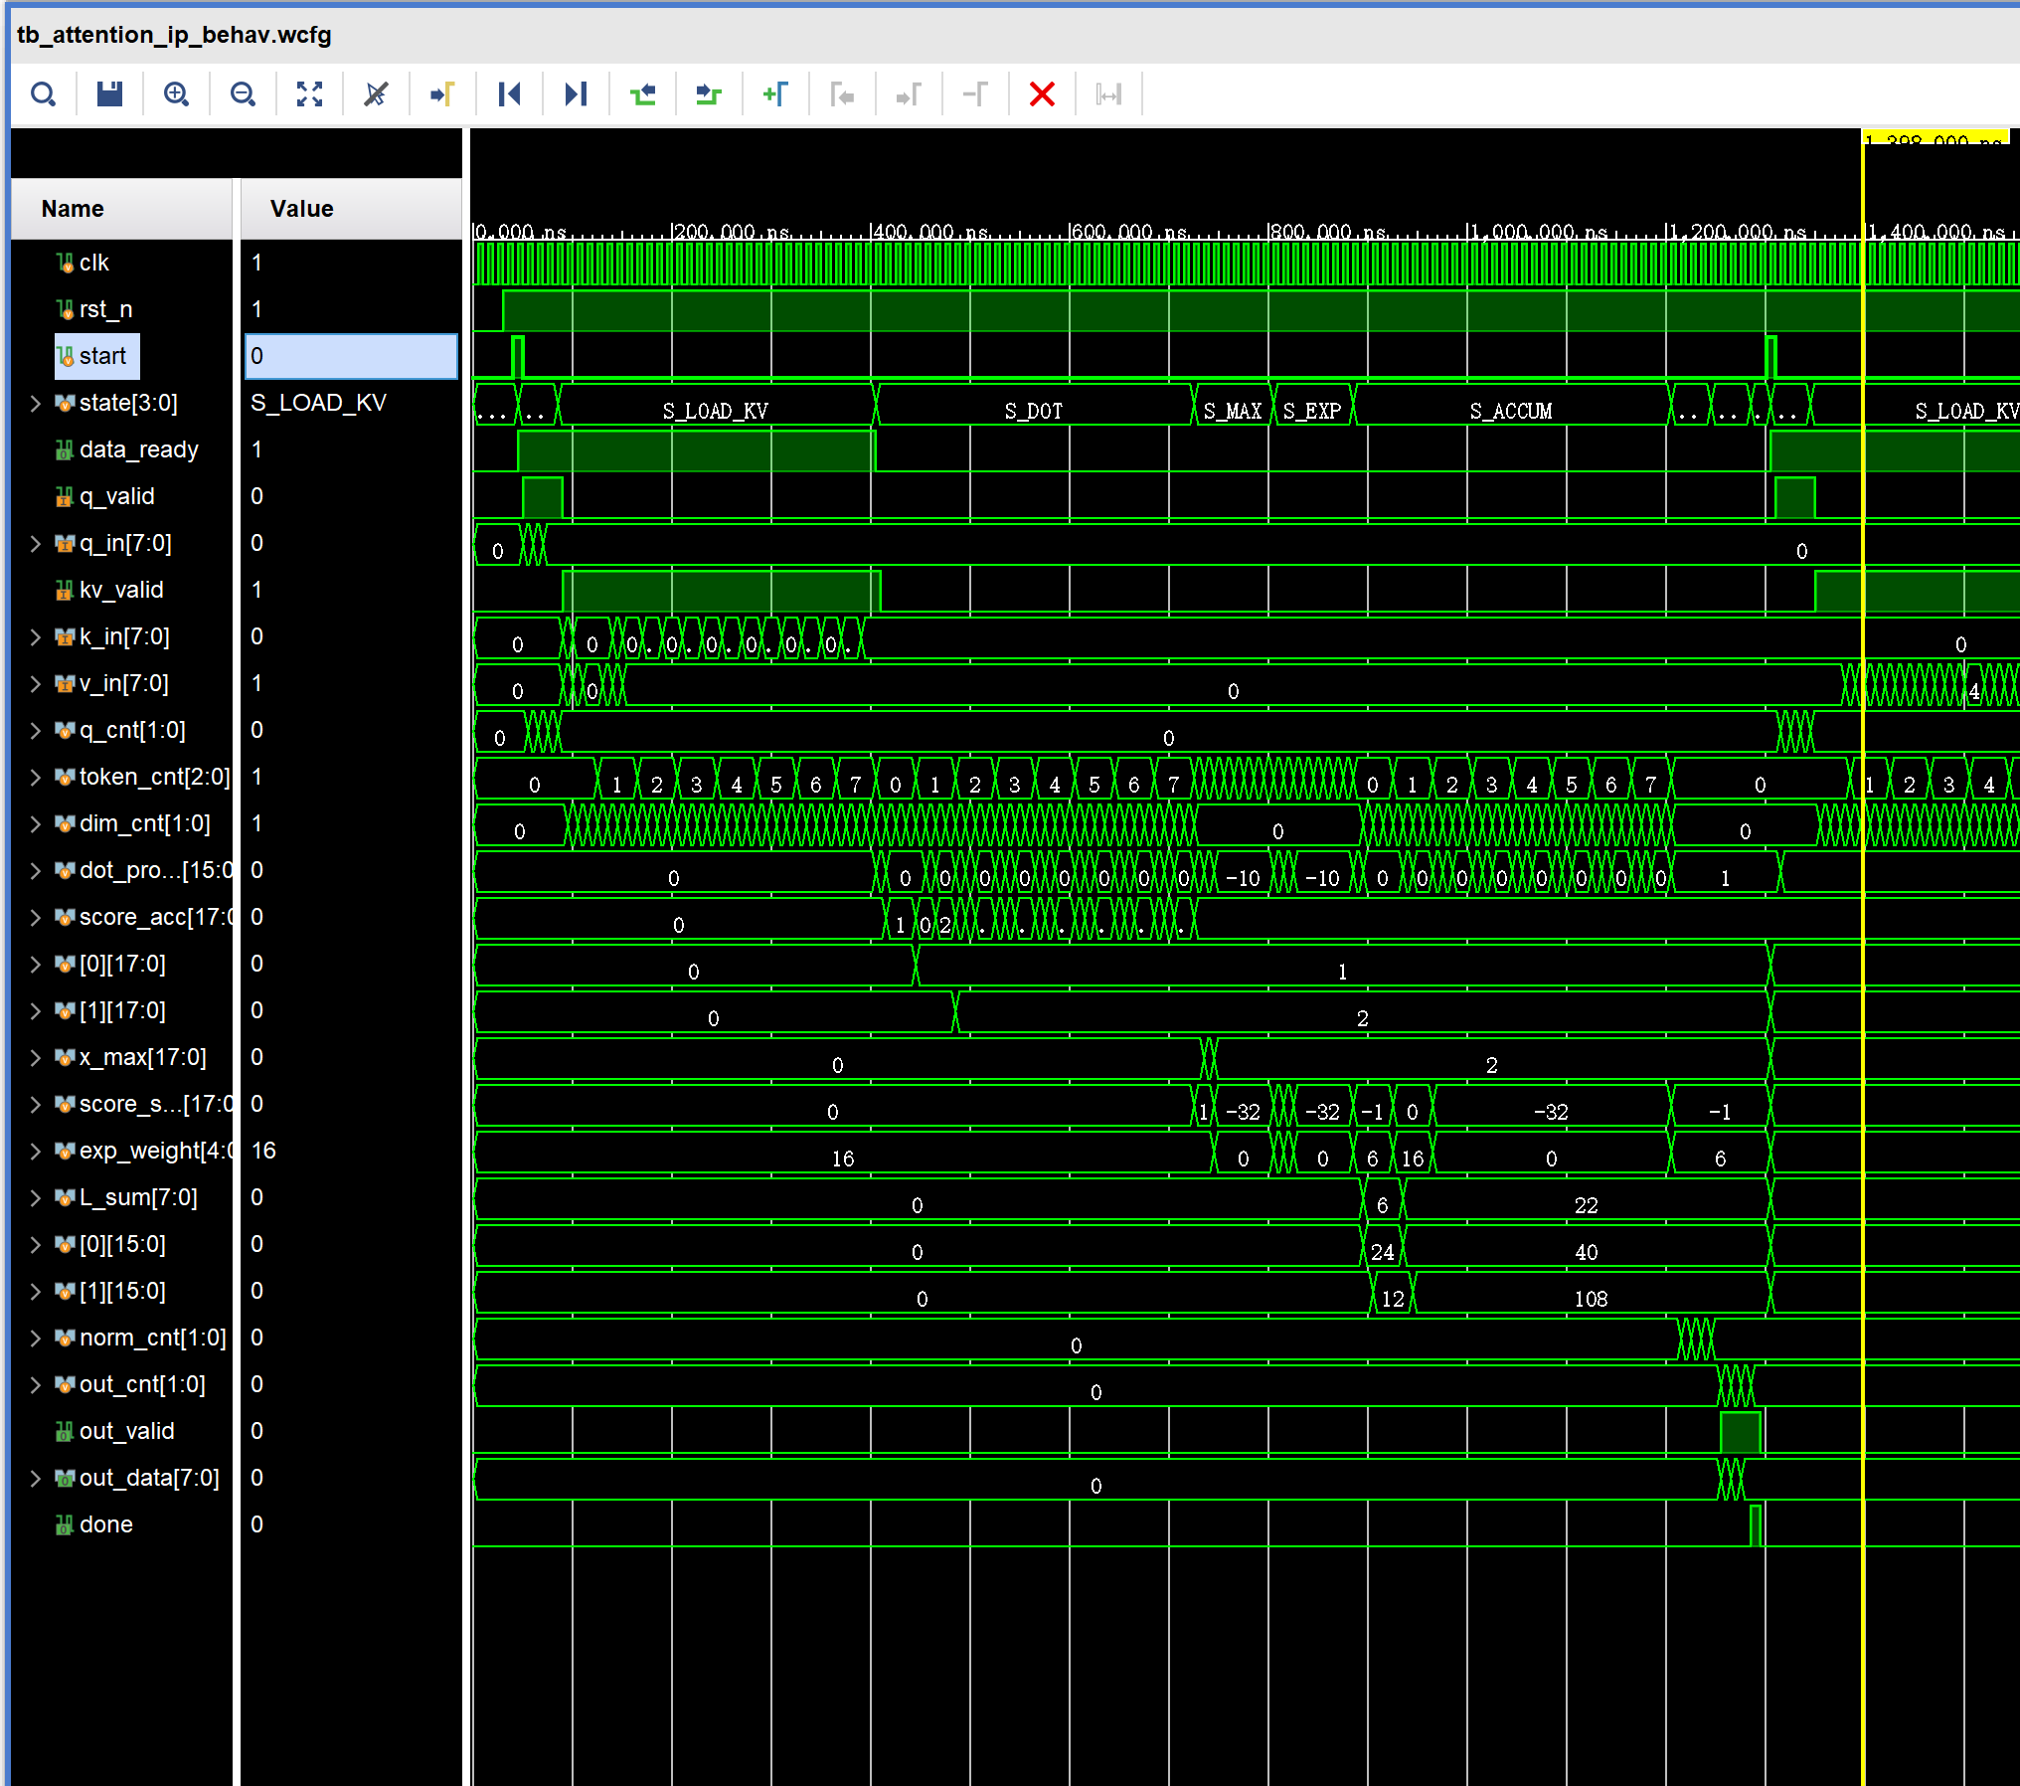
仿真波形
总览图：FSM 全流程跑通
Case 1 输出放大：out_valid/out_data/done 时序
作用：证明整个 FSM 流程完整跑通；专门证明输出数据与有效信号的时序关系（PS总览图state全清晰版3张在报告里）
Notes:
1输出正确2500预期一致，
2. out_valid 有效时序正确
out_valid 连续保持高电平 4 个时钟周期，分别对应 4 个有效输出元素。

Slide 9
周期数与性能分析
阶段 | 周期 | 阶段 | 周期
LOAD_Q | 4 | ACCUM | 32
LOAD_KV | 32 | NORM | 4
DOT | 32 | OUTPUT | 4
MAX | 8 | 合计 | 124
EXP | 8 | （不含 IDLE）
▪ 资源：LUT 809 (3.89%) / FF 887 (2.13%) / DSP 0 / BRAM 0
▪ S：8 → 256 扩展
  – 周期：124 → 约 3596
  – K/V Buffer：256bit → 8Kbit×2，需由寄存器转 BRAM
  – 外部带宽：64 → 2048 个 8-bit 数据，访存成为瓶颈
▪ 资源：LUT 809 (3.89%) / FF 887 (2.13%) / DSP 0 / BRAM 0
▪ S：8 → 256 扩展
  – 周期：124 → 约 3596
  – K/V Buffer：256bit → 8Kbit×2，需由寄存器转 BRAM
  – 外部带宽：64 → 2048 个 8-bit 数据，访存成为瓶颈
  进一步扩展到 [256,64]：Token 和维度增大后，计算量、中间 Score 存储和数据搬运量都会显著增加。可采用 分块计算（Tiling）+ BRAM 缓存 + Online Softmax，减少完整 Score 矩阵的存储和外部访存，思路与 FlashAttention 类似。（G项调研）
Notes:
是一种典型的时间换面积：少放乘法器，资源省，但周期会更多

Slide 10
遇到的问题与改进方向
▪ 遇到的问题
  ①代码无误但波形图怎么都找不到done的变化值，才知道需要加长仿真时间，也了解到其他可能的原因比如时序块用阻塞赋值引起的竞争、代码写错使得状态机卡死。
  ②还有的地方因为阻塞堵塞和非阻塞堵塞的概念用法引起了些疑问
  ③位宽设计上一些不同bit的数范围希望在之后的学习中能更加熟悉，不然在位宽计算上容易卡壳等等
▪ 改进方向
基础功能基本完善，之后可以从性能、精度、通用性和接口能力等继续优化
  （1）提高并行度：增加乘法器，减少 DOT 和 ACCUM 周期；
  （2）流水线/并行优化以缩短周期（加分项 B）；
  （3）采用分段 LUT 或线性插值等更精细的指数实现（加分项 E/F）；
  （4）提高 EXP LUT 精度：增加查表点或提高定点精度；

Slide 11
总结
▪ 完成功能正确、可综合、可解释的基础 Attention RTL IP
▪ 实现 x_max 稳定 Softmax 与自实现指数 LUT，位宽合理，接口符合约定
▪ 通过 Golden Model 与 200 组随机用例逐项验证
▪ 对照基础验收各项（编译/功能/时序/结构/可解释性）均已覆盖
谢谢！请各位评委提问
Notes:
收尾：一句话总结成果，请评委提问。

